Slide 1
ScoutIndex
Платформа оценки и скаутинга футболистов
Загрузите выгрузку РуСтат — получите ролевые индексы каждого игрока,
сравнение легионеров с вашей лигой и готовые трансферные рекомендации.
Перцентили 0–99
Индексы ролей
Мультилиговый скаутинг
Шорт-листы
Всё в браузере
октябрь 2026
Notes:
ScoutIndex — платформа, которая превращает выгрузку РуСтат в систему оценки игроков и трансферные рекомендации.

Slide 2
Как это работает
1
2
3
4
5
Данные
Перцентили 0–99
Составные метрики
Роли и веса
Рекомендации
→
→
→
→
Выгрузка РуСтат — CSV или Excel, конвертация на лету. Все показатели за 90 минут.
Каждый показатель — место игрока среди своего амплуа: 0 — худший, 99 — лучший. Шесть групп позиций.
Свои формулы: «Навесы» = объём × 0,6 + точность × 0,4. Объём и качество — в одном числе.
Стоппер, завершитель, меццала… Индекс роли — взвешенная сумма перцентилей её метрик.
Легионеры пересчитываются в шкалу вашей лиги → ⭐ звёзды, 🟢 усиление, 🔵 перспектива.
Пример: 0,5 гола за 90 минут в лиге с коэффициентом 1,2 = 0,6 гола «в пересчёте на вашу лигу». Стилевая нормализация по медианам дополнительно убирает разницу стилей чемпионатов — оборонительная лига не «накручивает» защитные метрики.
Notes:
Пять шагов: данные, перцентили, составные метрики, роли, рекомендации. Пример пересчёта на коэффициент лиги.

Slide 3
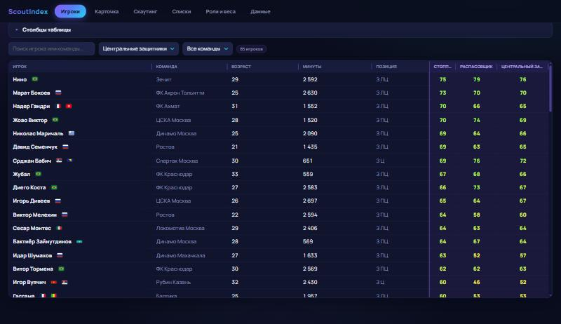
Рейтинг своей лиги — вкладка «Игроки»
Индексы всех ролей
По каждой роли амплуа — свой столбец. Цвет = уровень: от красного к зелёному.
Фильтры и сортировка
Поиск, группа позиций, команда; сортировка кликом по любому столбцу.
Свои столбцы
Любая из 80 метрик добавляется столбцом через поиск; порядок — перетаскиванием.
Как в Excel
Ширина столбцов тянется за границу заголовка, первый столбец закреплён.
Центральные защитники РПЛ, отсортированы по роли «Стоппер»
Notes:
Таблица основной лиги: ролевые индексы с цветовой шкалой, фильтры, настраиваемые столбцы.

Slide 4
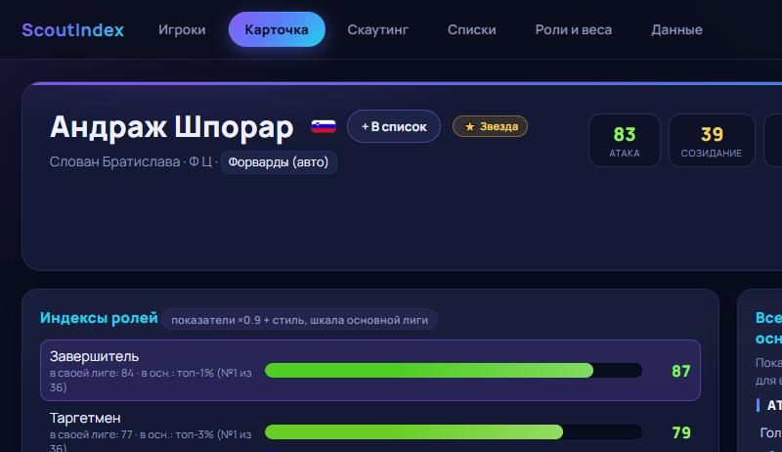
Досье игрока — вкладка «Карточка»
Всё в одном экране
Статус (⭐ звезда), средние перцентили по разделам, возраст, рост, минуты.
Индексы ролей
«В своей лиге: 84 · в основной: топ-1% (№1 из 36)» — сразу видно уровень.
Смена позиции
Не согласны с амплуа из файла? Группа меняется вручную и запоминается.
«+ В список»
Игрок добавляется в любые списки в два клика, не покидая карточку.
Шапка карточки: статус, средние по разделам, индексы ролей с местом в основной лиге
Notes:
Карточка: статус, средние разделов, индексы ролей с местом в основной лиге, ручная смена позиции.

Slide 5
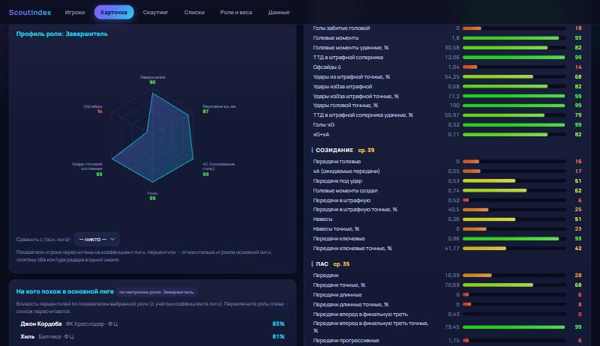
Профиль роли и поиск двойников
Радар по роли
Метрики выбранной роли на одной диаграмме; поверх накладывается любой игрок вашей лиги.
На кого похож
Ближайшие по профилю игроки основной лиги: «Шпорар ≈ Кордоба на 83%».
Все показатели
Полный список метрик: значение + перцентиль, сгруппированы по разделам.
Свои разделы
Метрики перетаскиваются между разделами — средние пересчитываются сами.
Радар роли «Завершитель», похожие игроки лиги и все показатели с перцентилями
Notes:
Радар профиля роли, сравнение с игроками лиги, похожие игроки, перетаскивание метрик между разделами.

Slide 6
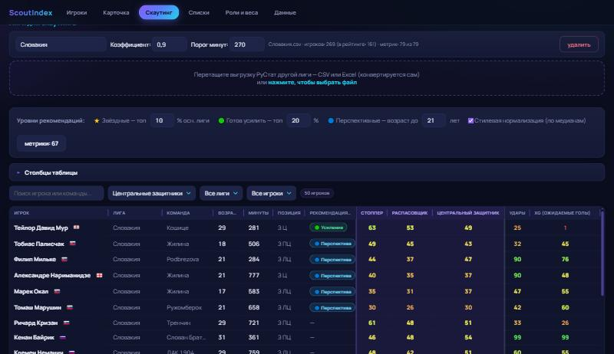
Поиск усиления — вкладка «Скаутинг»
Сколько угодно лиг
У каждой — свой коэффициент силы и свой порог минут (для коротких сезонов).
Единая шкала
Показатели легионеров пересчитываются и сравниваются с игроками вашей лиги.
Стилевая нормализация
Выравнивание по медианам убирает стиль чемпионата; список метрик настраивается.
Автоматические ярлыки
⭐ топ-10% лиги, 🟢 топ-20%, 🔵 до 21 года — пороги задаёте сами.
Словакия с коэффициентом 0,9: рекомендации и перцентили в шкале РПЛ
Notes:
Скаутинг: мультилиговость, коэффициенты, пороги, нормализация, автоматические рекомендации.

Slide 7
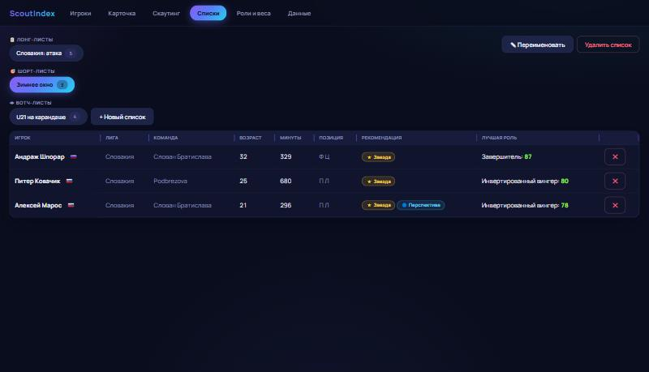
Работа с кандидатами — вкладка «Списки»
Три типа списков
📋 лонг-листы — широкий круг, 🎯 шорт-листы — цели, 👁 вотч-листы — наблюдение.
Сколько угодно
Списков любого типа — без ограничений; игрок может быть в нескольких сразу.
Живые данные
Рекомендация и индекс лучшей роли в списке всегда актуальны — пересчитываются сами.
Быстрое добавление
Из карточки игрока, с созданием нового списка на месте.
Шорт-лист «Зимнее окно»: рекомендация и лучшая роль подтягиваются сами
Notes:
Списки: лонг/шорт/вотч, игрок в нескольких списках, данные в списке живые.

Slide 8
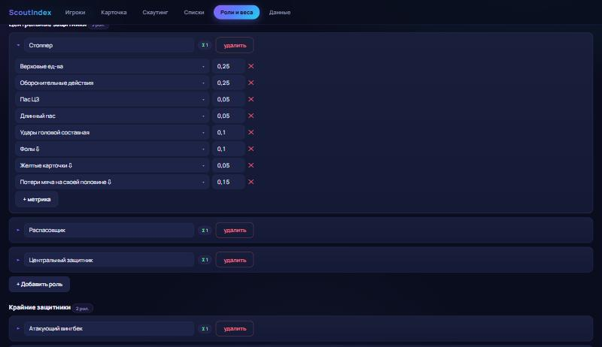
Конструктор оценки — «Роли и веса»
Своя модель футбола
Состав и веса каждой роли редактируются; сумма весов нормализуется сама.
Составные метрики
Объём + качество в одном числе: «Отборы» = количество × 0,1 + точность × 0,9.
Поиск везде
В длинных списках метрик — мгновенный поиск по подстроке.
Перенос настроек
Вся конфигурация выгружается в JSON-файл и восстанавливается в один клик.
Роль «Стоппер»: метрики и веса; ⇩ — инвертированные («чем меньше — тем лучше»)
Notes:
Конструктор ролей: веса, составные метрики, поиск, экспорт/импорт настроек.

Slide 9
Результат за минуты: Словакия → РПЛ
269
157
11
15
34
игроков загружено
прошли порог минут
⭐ уровня топ-10% РПЛ
🟢 уровня топ-20%
🔵 до 21 года
Андраж Шпорар
87
Михал Фашко
86
Питер Ковачик
80
Слован Братислава · форвард · 32 года
Жилина · атакующий полузащитник · 32 года
Подбрезова · вингер · 25 лет
Завершитель
Классическая «десятка»
Инвертированный вингер
№1 среди 36 форвардов РПЛ (топ-1%)
№2 среди 29 десяток РПЛ (топ-7%)
№1 в РПЛ как инсайд (топ-2%)
Все цифры — реальный расчёт платформы: Россия (основная лига) + Словакия (коэффициент 0,9, порог 270 минут), настройки ролей заказчика.
Notes:
Живой пример: за несколько минут платформа превратила две выгрузки в список целей.

Slide 10
Продумано в деталях
📁
🚩
🧩
Excel и CSV
Флаги и гражданства
Столбцы под себя
Выгрузки РуСтат в любом виде: .xlsx конвертируется на лету, пакетный конвертер — для папок.
Национальности игроков распознаются автоматически и показываются флагами.
Наборы столбцов, порядок перетаскиванием, ширины как в Excel — всё запоминается.
🔎
🔒
📖
Поиск повсюду
Данные у вас
Руководство внутри
Игроки, команды, метрики в выпадающих списках и панелях — всё ищется мгновенно.
Всё хранится в браузере, ничего не отправляется на сервер. Работает без интернета.
Встроенная вики с навигацией объясняет каждую вкладку и формулу.
Notes:
Мелочи, из которых складывается удобство: Excel, флаги, настройка таблиц, поиск, локальные данные, встроенное руководство.

Slide 11
ScoutIndex
Скаутинговый отдел в одном окне браузера
От выгрузки РуСтат до списка трансферных целей — за несколько минут.
Свои роли, свои веса, своя модель футбола.
Notes:
Финал: платформа заменяет рутину скаутингового отдела — остаётся смотреть футбол.

